Slide 1
МИНИСТЕРСТВО НАУКИ И ВЫСШЕГО ОБРАЗОВАНИЯ РОССИЙСКОЙ ФЕДЕРАЦИИ Федеральное государственное автономное образовательное учреждение высшего образования «Южно-Уральский государственный университет (национальный исследовательский университет)» Высшая школа электроники и компьютерных наук Кафедра системного программирования
РАЗРАБОТКА СИСТЕМЫ ЭЛЕКТРОННОГО ГОЛОСОВАНИЯ НА ОСНОВЕ ТЕХНОЛОГИИ БЛОКЧЕЙН
Научный руководитель:
доцент кафедры СП, к.ф.-м.н.,
доцент Г.И. Радченко
Автор: студент группы КЭ-403
В.О. Богатырева
Челябинск, 2023 г.
Notes:
Здравствуйте, уважаемая комиссия! Тема моей работы: Разработка системы электронного голосования на основе технологии блокчейн.

Slide 2
АКТУАЛЬНОСТЬ
Традиционные системы голосования имеют недостаточную прозрачность и безопасность
Многие страны мира переходят на блокчейн-голосование
Электронное голосование решает проблему явки избирателей
http://veronijo.beget.tech/
https://github.com/wbogatyrewa/EVoting
2/20
Notes:
Электронное голосование актуально, так как традиционные системы голосования часто дают сбои, многие страны мира переходят на блокчейн-голосование, а также электронное голосование решает проблему явки избирателей.

Slide 3
ЦЕЛЬ И ЗАДАЧИ ИССЛЕДОВАНИЯ
Цель:
Разработка системы электронного голосования на основе технологии блокчейн
Задачи:
Выполнить обзор литературы и существующих аналогов
Спроектировать смарт-контракты для электронного голосования на основе технологии блокчейн
Спроектировать веб-приложение для электронного голосования на основе технологии блокчейн
Реализовать смарт-контракты и веб-приложение
Провести тестирование работы приложения
http://veronijo.beget.tech/
https://github.com/wbogatyrewa/EVoting
3/20
Notes:
Целью данной работы является разработка системы электронного голосования на основе технологии блокчейн. В рамках работы были поставлены следующие задачи:
Выполнить обзор литературы и существующих аналогов
Спроектировать смарт-контракты для электронного голосования на основе технологии блокчейн
Спроектировать веб-приложение для электронного голосования на основе технологии блокчейн
Реализовать смарт-контракты и веб-приложение
Провести тестирование работы приложения

Slide 4
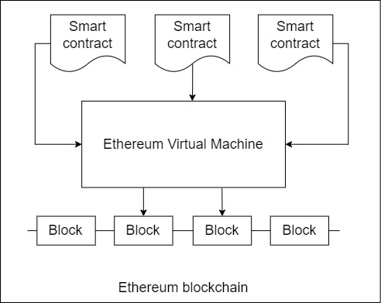
БЛОКЧЕЙН
http://veronijo.beget.tech/
https://github.com/wbogatyrewa/EVoting
4/20
Notes:
Блокчейн – это цифровой реестр, где все совершенные транзакции хранятся в списке блоков. Все блоки соединяются в цепочку.
Для разрабатываемой системы был выбран блокчейн Эфириум, так как он поддерживает создание децентрализованных приложений и смарт-контрактов.
Смарт-контрактом является программа, которая хранится в блокчейне и исполняется при выполнении определенных условий.
Узлы блокчейн-сети используют алгоритмы консенсуса для согласования содержимого блоков и транзакций, а также алгоритмы хэширования и публичные/приватные ключи для обеспечения целостности транзакции.

Slide 5
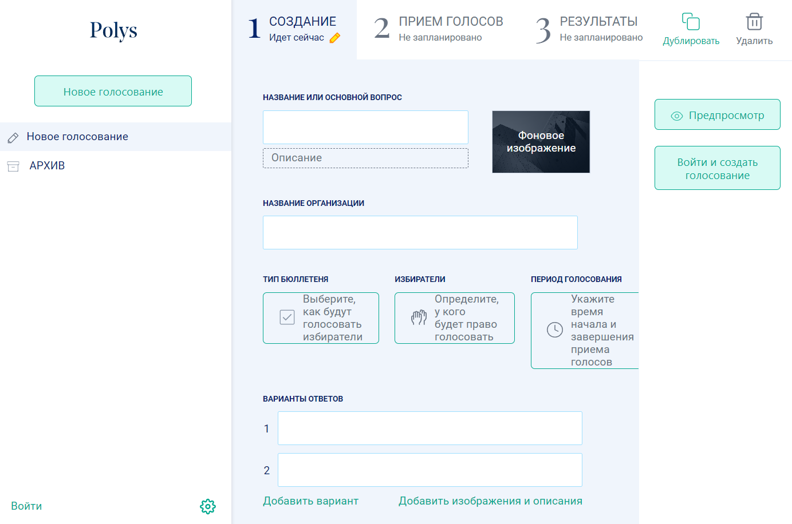
ОБЗОР АНАЛОГОВ
http://veronijo.beget.tech/
https://github.com/wbogatyrewa/EVoting
5/20
Notes:
Рассмотрим аналоги к разрабатываемой системе. Polys – система блокчейн-голосований, созданная на базе лаборатории Касперского. На слайде представлена панель администратора голосования, также существуют панели для избирателя и наблюдателя.

Slide 6
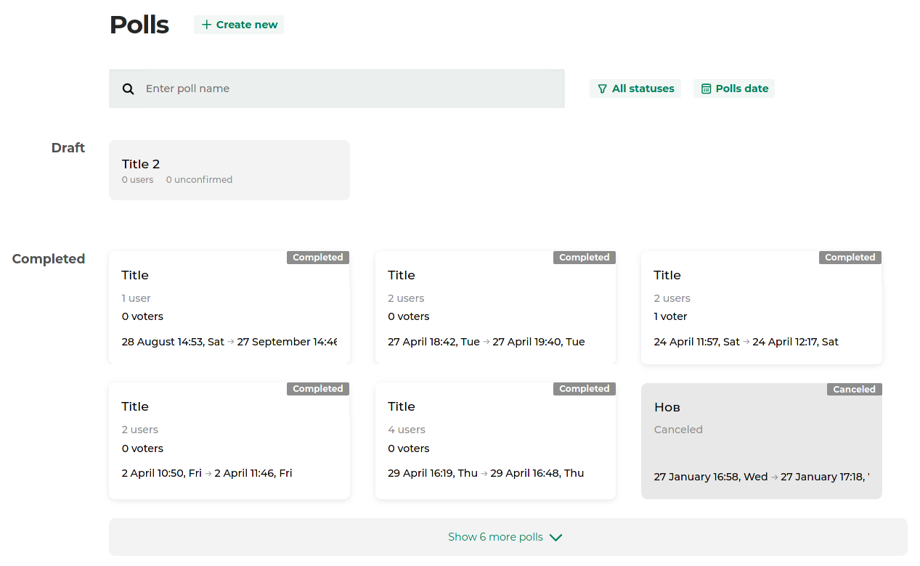
ОБЗОР АНАЛОГОВ
http://veronijo.beget.tech/
https://github.com/wbogatyrewa/EVoting
6/20
Notes:
WE.Vote – сервис блокчейн-голосований, который основан на блокчейн-сети Waves Enterprise. На слайде изображена главная страница, на которой отображаются все голосования пользователя.
В результате обзора аналогов были выделены преимущества блокчейн-голосований: анонимность данных пользователей и неизменность результатов голосований

Slide 7
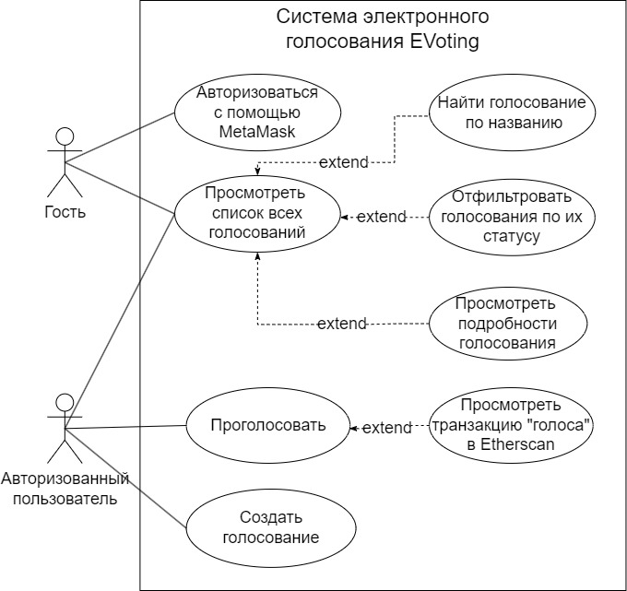
ДИАГРАММА ВАРИАНТОВ ИСПОЛЬЗОВАНИЯ
http://veronijo.beget.tech/
https://github.com/wbogatyrewa/EVoting
7/20
Notes:
В ходе проектирования было выделено 2 актера.
Гость может авторизоваться в системе с помощью браузерного расширения MetaMask
Гость и Авторизованный пользователь могут просмотреть список всех голосований, найти голосование по названию, отфильтровать их и просмотреть подробности голосования.
Авторизованный пользователь дополнительно может создать голосование проголосовать и после этого просмотреть транзакцию своего голоса в блокчейн обозревателе Etherscan.

Slide 8
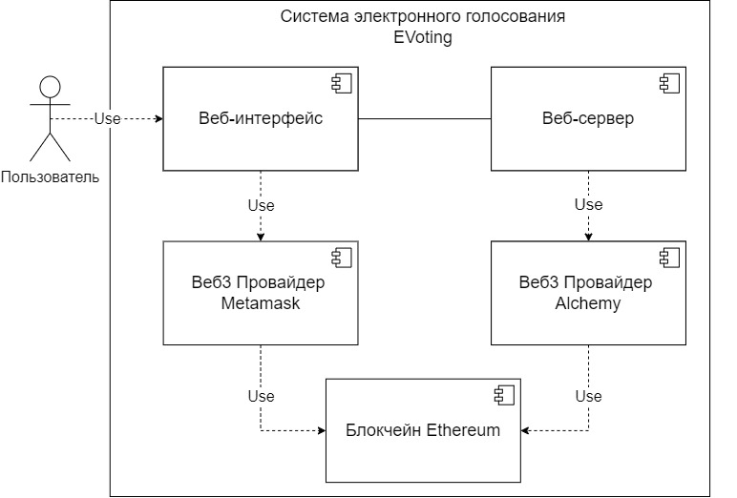
АРХИТЕКТУРА СИСТЕМЫ
http://veronijo.beget.tech/
https://github.com/wbogatyrewa/EVoting
8/20
Notes:
Данная диаграмма состоит из следующих компонентов.
Веб-интерфейс определяет логику пользовательского интерфейса и взаимодействует с блокчейном при помощи веб3 провайдера MetaMask.
Веб3 провайдер MetaMask – браузерное расширение, которое предоставляет методы для авторизации и взаимодействия с блокчейном.
Веб-сервер обрабатывает логику приложения, определенную в смарт-контрактах. Также на веб-сервере записывается информация о созданных голосованиях.
Все взаимодействия с блокчейном на сервере происходят с помощью веб3 провайдера Alchemy, представляющего собой библиотеку для управления запросами в блокчейн и смарт-контракты.
Блокчейн Ethereum, в котором хранятся смарт-контракты голосования.

Slide 9
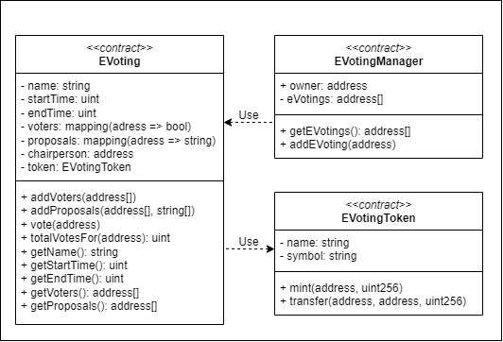
СТРУКТУРА СМАРТ-КОНТРАКТОВ
http://veronijo.beget.tech/
https://github.com/wbogatyrewa/EVoting
9/20
Notes:
Диаграмма смарт-контрактов, которые хранятся в блокчейне состоит из следующих частей.
В управляющем смарт-контракте EVotingManager хранятся публичные ключи всех созданных смарт-контрактов голосований.
Программная логика каждого голосования находится в смарт-контракте для голосования EVoting. Данный смарт-контракт содержит поля, определяющие голосование: его название, дату и время начала и окончания, список публичных ключей избирателей, список вариантов ответов. За начисление голоса конкретному выбору избирателя отвечает метод vote. Для подсчета голосов представлен метод totalVotesFor.
В голосованиях используется токен EVotingToken, который отвечает за начисление токена избирателю на адрес кошелька и перевод этого токена на адрес кошелька кандидата.

Slide 10
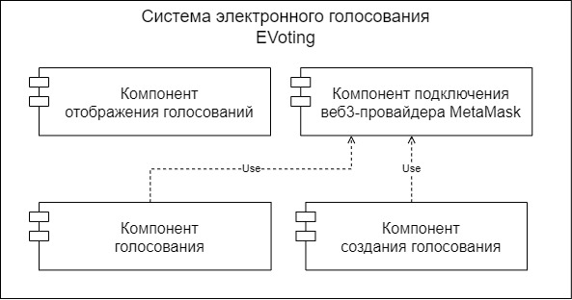
КОМПОНЕНТЫ ВЕБ-ИНТЕРФЕЙСА
http://veronijo.beget.tech/
https://github.com/wbogatyrewa/EVoting
10/20
Notes:
Архитектура веб-интерфейса EVoting состоит из следующих компонентов.
Компонент отображения голосований, который получает данные о голосованиях с помощью веб-сервера и представляет их на главной странице веб-приложения.
Компонент подключения веб3-провайдера MetaMask необходимый для авторизации пользователя в системе.
Компонент голосования, в котором отображается информация о голосовании, его результаты, а также предоставляется возможность пользователю проголосовать, если данный пользователь участвует в голосовании.
Компонент создания голосования, в котором пользователь может заполнить необходимые поля и создать голосование в блокчейне.

Slide 11
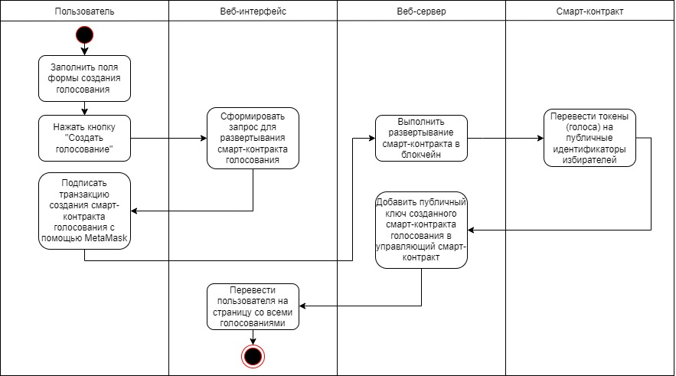
СОЗДАНИЕ ГОЛОСОВАНИЯ
http://veronijo.beget.tech/
https://github.com/wbogatyrewa/EVoting
11/20
Notes:
В представленной диаграмме деятельности пользователь заполняет поля формы создания голосования и нажимает кнопку «Создать голосование». После этого веб‑интерфейс формирует запрос для развертывания смарт-контракта голосования. Пользователю нужно подписать транзакцию создания смарт-контракта голосования с помощью MetaMask.
На веб-сервере системы выполняется развертывание смарт-контракта голосования в блокчейне. После развертывания смарт-контракт производит начисление токенов (голосов) на публичные идентификаторы участников голосования. После этого веб-сервер выполняет транзакцию добавления нового адреса только что созданного смарт-контракта голосования в блокчейн. В свою очередь, веб-интерфейс переводит пользователя на страницу со всеми голосованиями.

Slide 12
СРЕДСТВА РЕАЛИЗАЦИИ
Смарт-контракты:
Solidity, OpenZeppelin, Etherscan
Среда разработки Remix IDE
Серверная часть:
Node.js, Express.js, Alchemy
Клиентская часть:
JavaScript, React, Redux, MetaMask
Редактор исходного кода Visual Studio Code
http://veronijo.beget.tech/
https://github.com/wbogatyrewa/EVoting
12/20
Notes:
На слайде представлены средства реализации системы. Смарт-контракты были написаны на языке программирования Solidity в среде разработки Remix. Для их написания использовалась библиотека OpenZeppelin и блокчейн обозреватель Etherscan.
Веб сервер написан на Node.js с использованием фреймворка Express и провайдера Alchemy для связи веб-сервера и блокчейна.
Клиентская часть была написана на JavaScript-е, React-е и Redux. Для связи клиента и блокчейна использовалось браузерное расширение.
Разработка велась в редакторе исходного кода Visual Studio Code

Slide 13
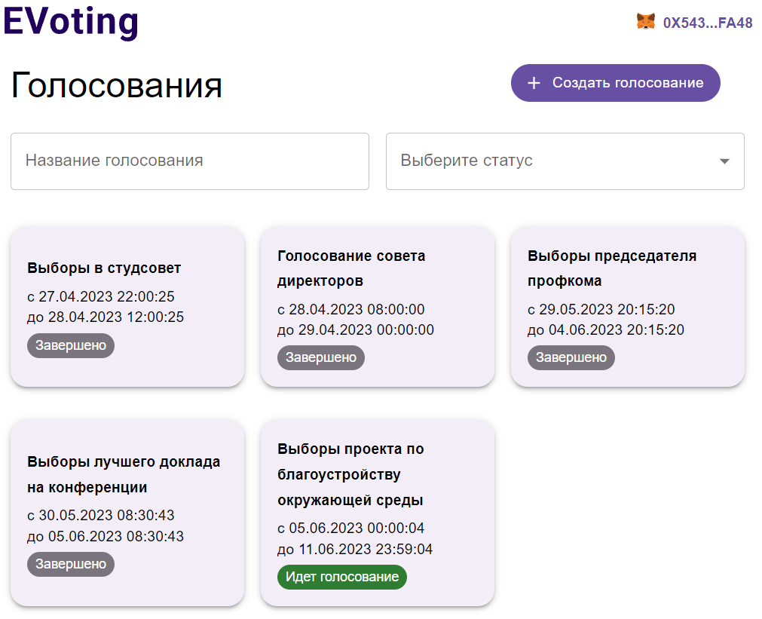
ГЛАВНАЯ СТРАНИЦА
http://veronijo.beget.tech/
https://github.com/wbogatyrewa/EVoting
13/20
Notes:
На главной странице разработанного приложения отображается список карточек голосований, которые можно отфильтровать по статусу и названию. Компонент также позволяет авторизованному пользователю создать новое голосование, нажав кнопку для перехода на страницу создания голосования.

Slide 14
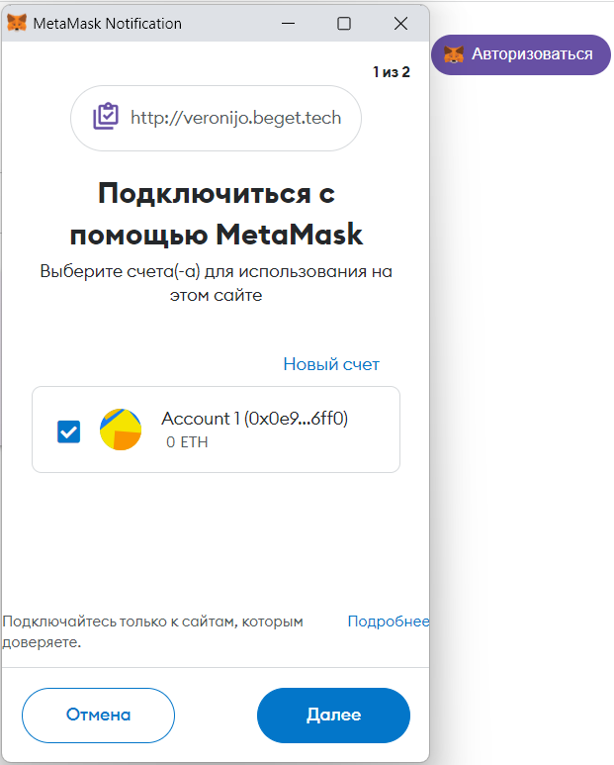
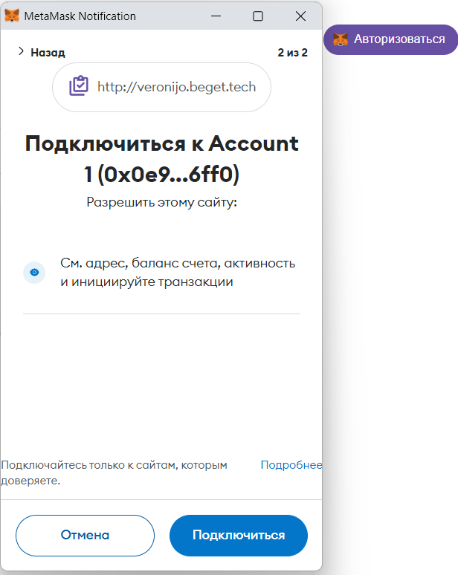
АВТОРИЗАЦИЯ
http://veronijo.beget.tech/
https://github.com/wbogatyrewa/EVoting
14/20
Notes:
Авторизация пользователя происходит с использованием браузерного расширения MetaMask. Это расширение предоставляет пользователю возможность зарегистрироваться и получить уникальный публичный идентификатор в сети блокчейна. Этот идентификатор используется для добавления пользователя в список избирателей. При голосовании смарт-контракт проверяет, присутствует ли идентификатор текущего авторизованного пользователя в списке избирателей или нет.
Для авторизации пользователь нажимает кнопку "Авторизоваться", после чего появляется расширение МетаМаска для подключения своего аккаунта.

Slide 15
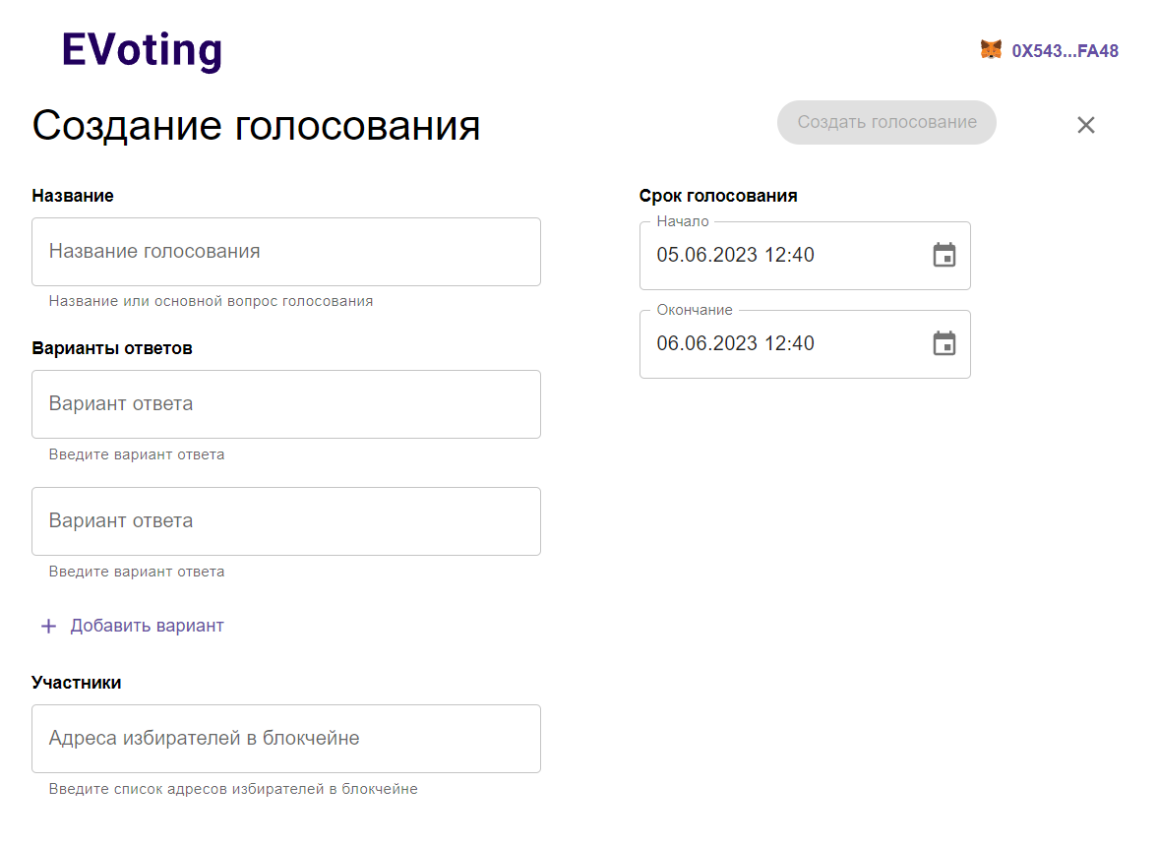
СТРАНИЦА СОЗДАНИЯ ГОЛОСОВАНИЯ
http://veronijo.beget.tech/
https://github.com/wbogatyrewa/EVoting
15/20
Notes:
Форма на странице «Создание голосования» включает поля ввода для названия голосования, даты и времени начала и окончания голосования, списка участников и списка вариантов ответов.

Slide 16
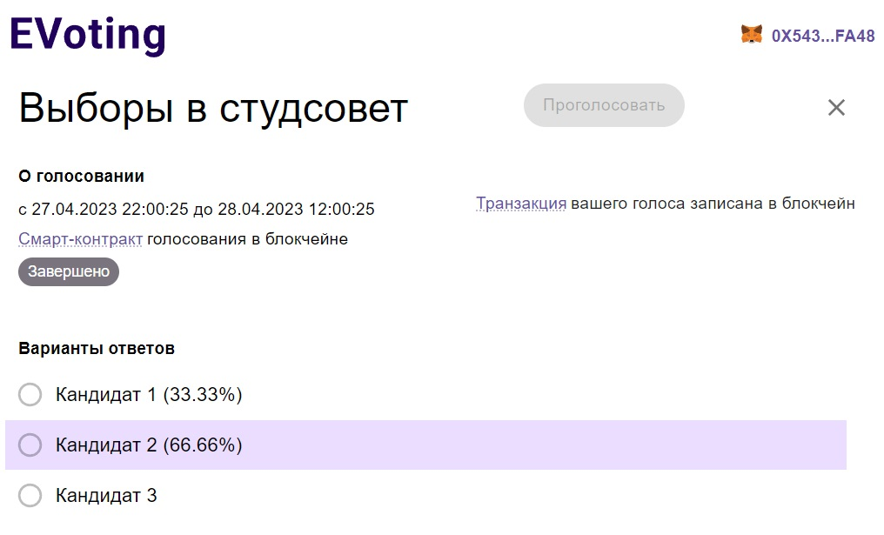
СТРАНИЦА ГОЛОСОВАНИЯ
http://veronijo.beget.tech/
https://github.com/wbogatyrewa/EVoting
16/20
Notes:
Компонент проведения голосования отображает данные о голосовании: его название, сроки и статус, варианты ответа и позволяет пользователю голосовать. В данном компоненте также отслеживается, проголосовал ли пользователь или нет, и отключает возможность нажать на кнопку голосования, если пользователь уже проголосовал или если голосование в данный момент не началось.
На этой странице также отображаются результаты голосования.

Slide 17
ТЕСТИРОВАНИЕ СМАРТ-КОНТРАКТОВ
Функциональное тестирование:
Добавление избирателей
Добавление вариантов ответов
Начисление токена избирателям и его перевод выбранному варианту ответа
Проверка наличия публичного идентификатора пользователя в списке избирателей смарт-контракта
http://veronijo.beget.tech/
https://github.com/wbogatyrewa/EVoting
17/20
Notes:
Было проведено функциональное тестирование смарт-контрактов. Были выполнены следующие тесты:
Добавление избирателей
Добавление вариантов ответов
Начисление токена («голоса») избирателям и его перевод выбранному варианту ответа
Проверка наличия публичного идентификатора избирателя в смарт-контракте голосования
Получение списка голосований

Slide 18
ТЕСТИРОВАНИЕ ВЕБ-ПРИЛОЖЕНИЯ
Функциональное тестирование:
Авторизация с помощью MetaMask
Просмотр данных о голосованиях
Поиск голосования по названию и статусу
Создание голосования
Возможность проголосовать
http://veronijo.beget.tech/
https://github.com/wbogatyrewa/EVoting
18/20
Notes:
Было проведено функциональное тестирование веб-приложения. Были выполнены следующие тесты:
Авторизация с помощью MetaMask
Просмотр всех голосований и подробных данных о каждом голосовании
Поиск голосования по названию и статусу
Создание голосования
Возможность проголосовать и просмотреть транзакцию в блокчейн-обозревателе

Slide 19
НАПРАВЛЕНИЯ ДАЛЬНЕЙШЕЙ РАБОТЫ
Добавление возможности проведения весового голосования
Отправление уведомлений избирателям на почту о проведении голосования
Получение подробных результатов голосования в формате PDF
http://veronijo.beget.tech/
https://github.com/wbogatyrewa/EVoting
19/20
Notes:
В дальнейшем планируется добавить возможность проведения весового голосования, например, для голосования акционеров;
Также планируется добавление возможности отправления уведомлений избирателям на почту о проведении голосования и получении подробных результатов голосования в формате PDF.

Slide 20
ОСНОВНЫЕ РЕЗУЛЬТАТЫ
Выполнен обзор литературы и существующих аналогов
Спроектированы смарт-контракты для электронного голосования на основе технологии блокчейн
Спроектировано веб-приложение для электронного голосования на основе технологии блокчейн
Реализованы смарт-контракты и веб-приложение
Проведено тестирование работы приложения
http://veronijo.beget.tech/
https://github.com/wbogatyrewa/EVoting
20/20
Notes:
В результате данной работы были выполнены все поставленные задачи.

